Slide 1
Kalite Sistemleri Gözlem Ziyaretleri
İstanbul, Düzce, Eskişehir
10-15 Ocak 2010
Dr. Mustafa atasoy, Başhekim yrd.
Dr. Şahin aslan, başhekim yrd.
Dr. Adem dursun, baş müdür
Ali özsoy, müdür yrd.
Hanefi yIldIrIm, tahakkuk
Recep ÇOMAKLI, satIn alma
Dr. SIbgat kaçtIoĞLU, bilgi işlem
Dr. Zekeriya aktürk, aile hekimi

Slide 2
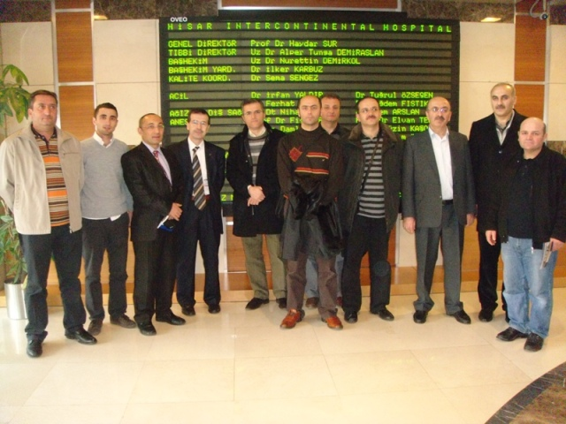
Hisar Hastanesi - İstanbul

Slide 3
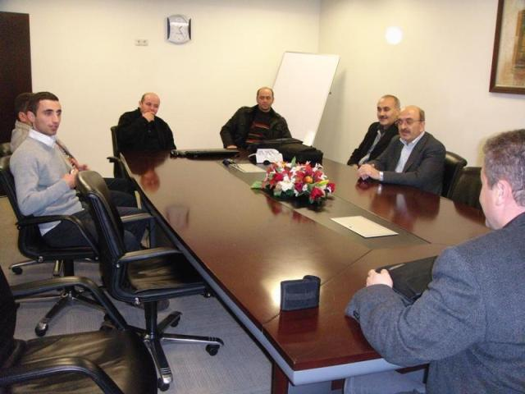
Kalite Yönetim Ofisi

Slide 4
Video – Elektronik Doküman Sistemi

Slide 5
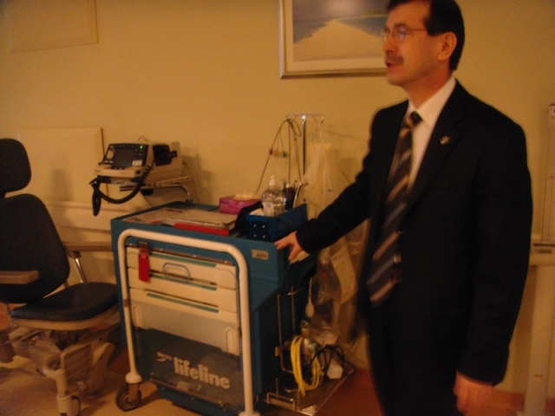
Acil Durumlarda Müdahale Planı

Slide 6
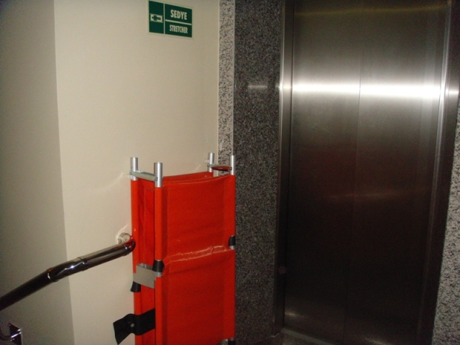
Acil Durumlarda Müdahale Planı

Slide 7
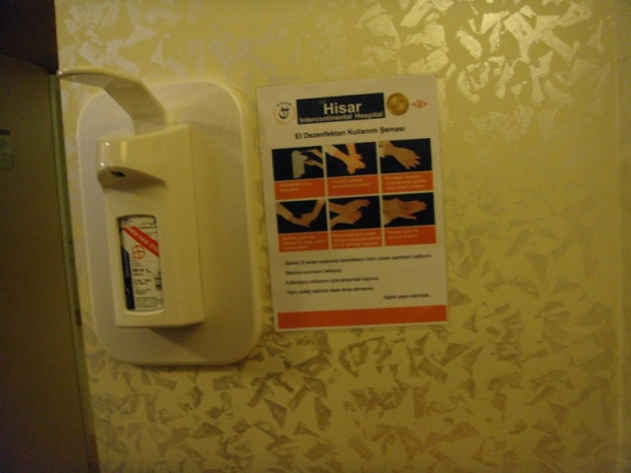
Enfeksiyon Kontrolü

Slide 8
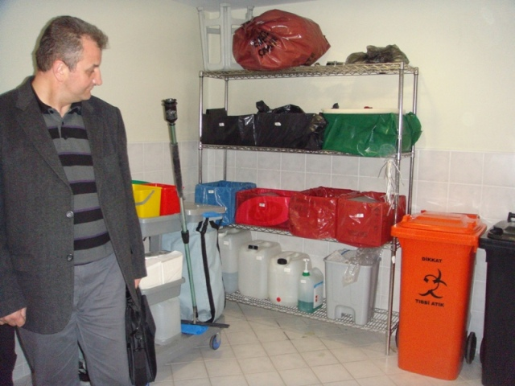
Atıklar

Slide 9
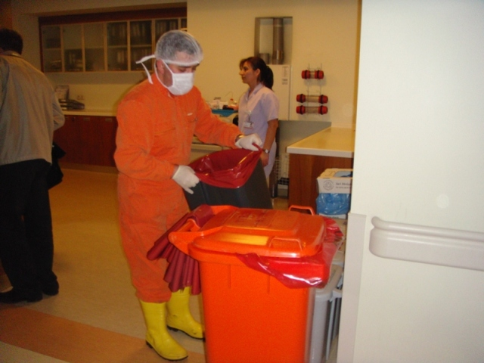

Slide 10
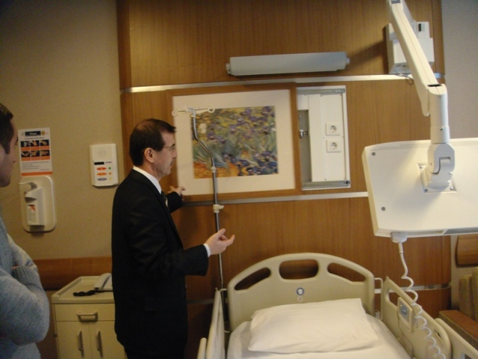
Konfor ve Estetik

Slide 11
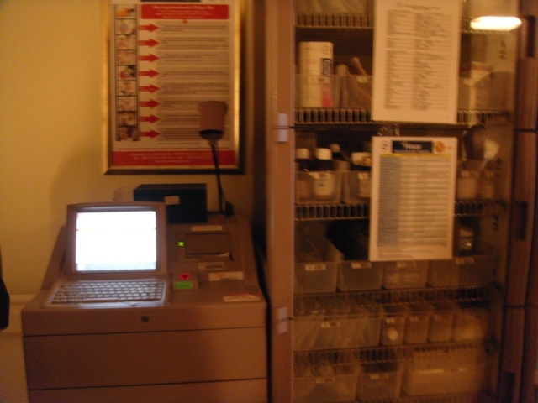
İlaç Kontrolü ve Güvenliği

Slide 12
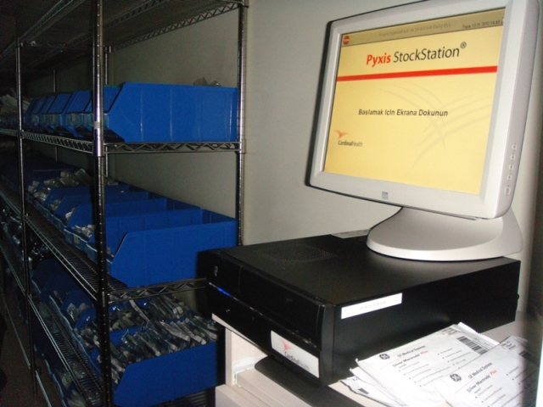
Malzeme Stokları

Slide 13
Malzeme Stokları

Slide 14
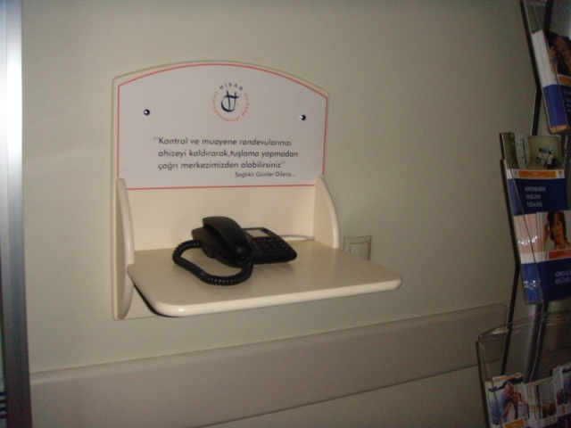
Hasta İhtiyaçları

Slide 15
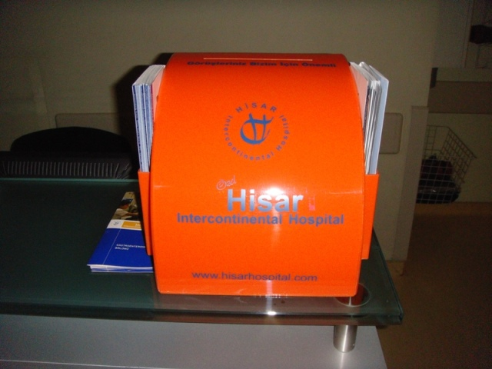
Geribildirim

Slide 16
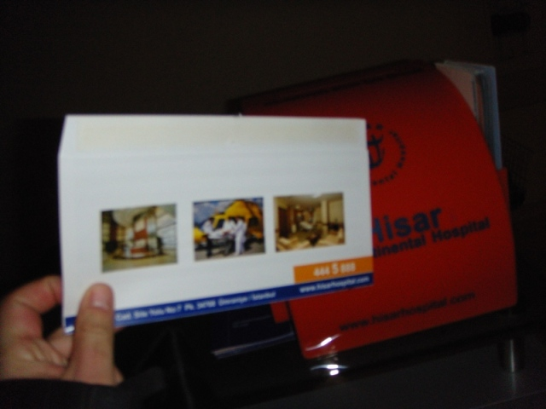
Geribildirim

Slide 17
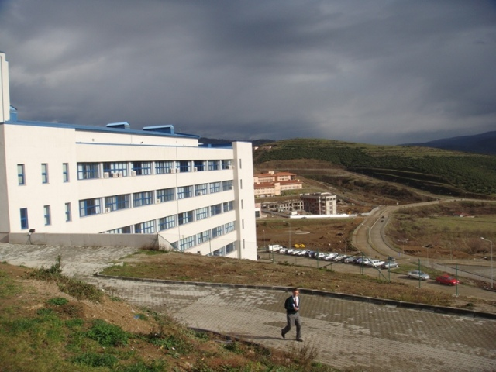
Düzce Üniversitesi Hastanesi

Slide 18
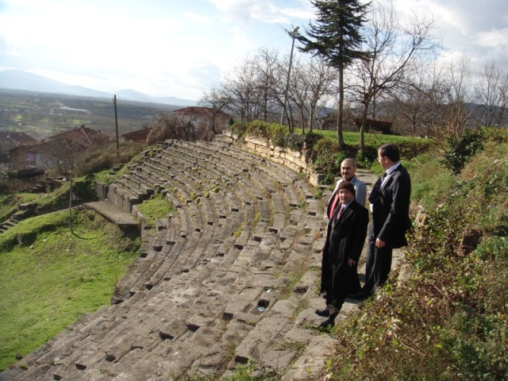
Konuralp

Slide 19
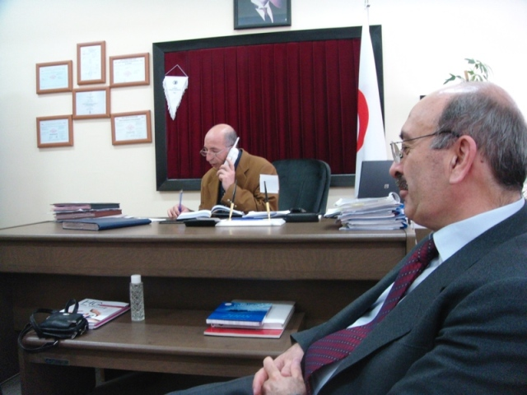
Osmangazi Üniversitesi Hastanesi

Slide 20
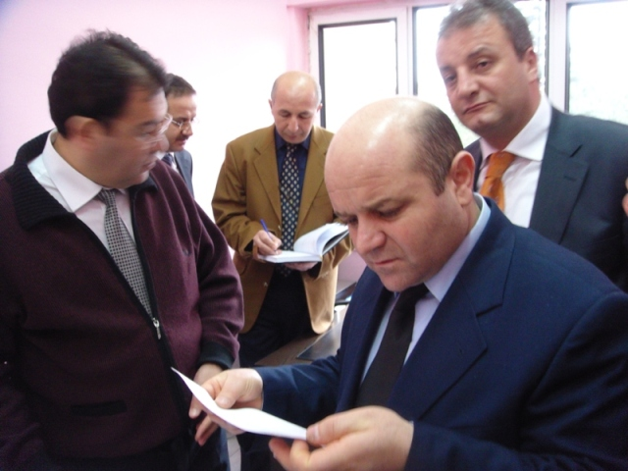

Slide 21
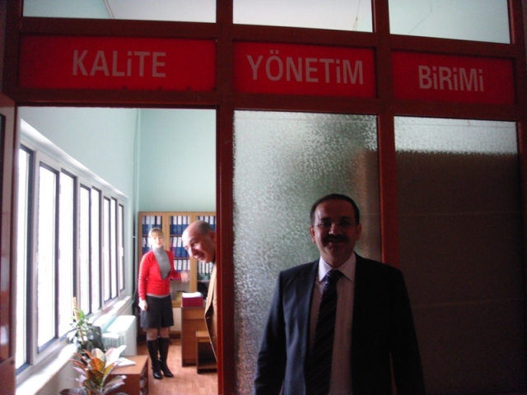

Slide 22
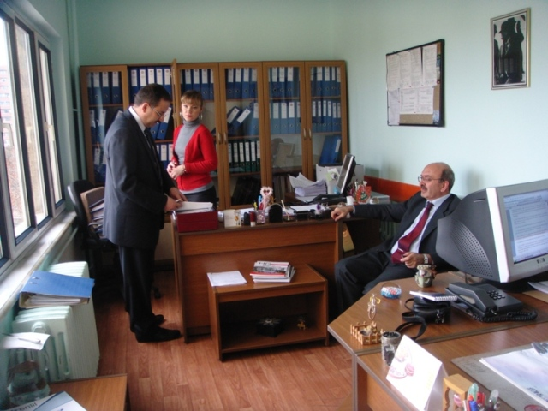

Slide 23
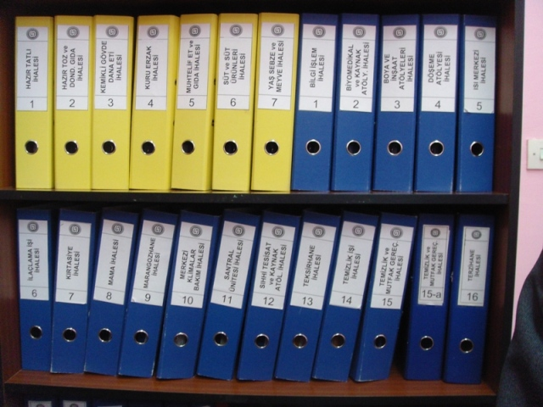

Slide 24
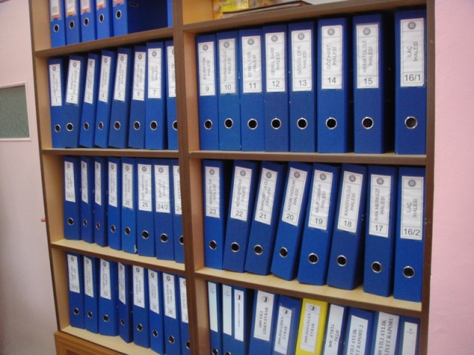

Slide 25
Video 10 dk– ISO 9001, 22000, Gıda güvenliği, talimatlar, görev tanımları, eğitimler..

Slide 26
Video 2dk - Formlar

Slide 27
Video 2dk – Kalite yapılanması

Slide 28
Video 6 dk – Talimatlar

Slide 29
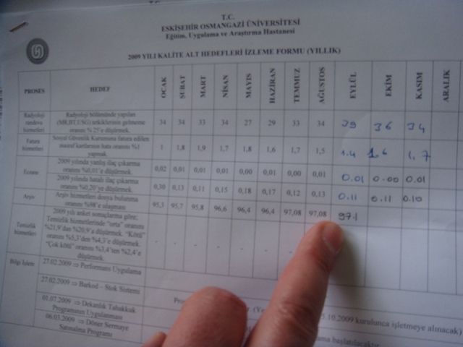

Slide 30
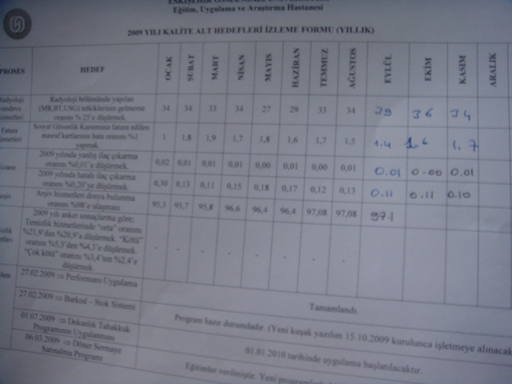

Slide 31
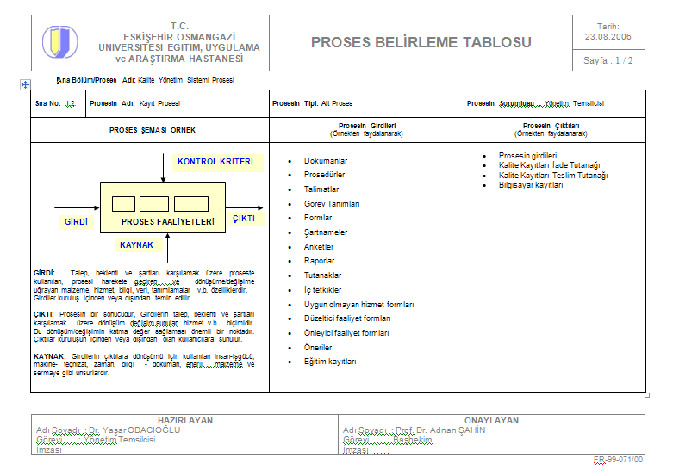

Slide 32
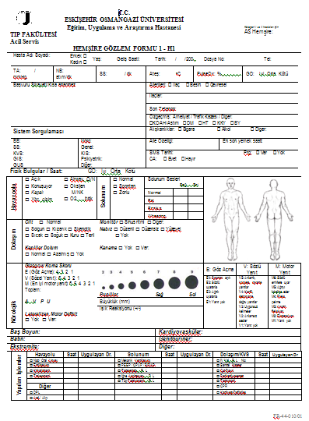

Slide 33
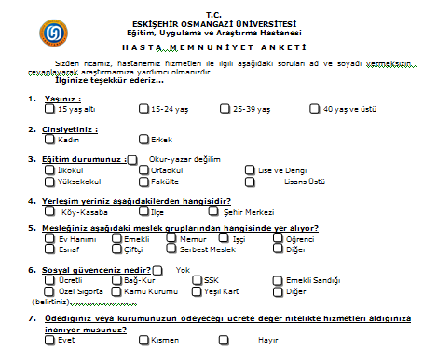

Slide 34
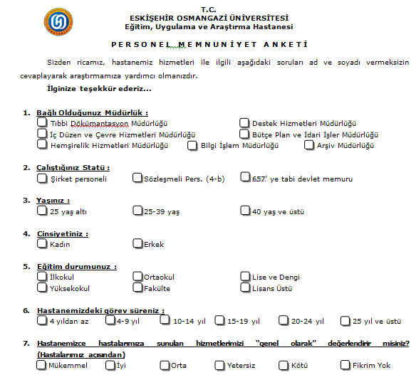

Slide 35
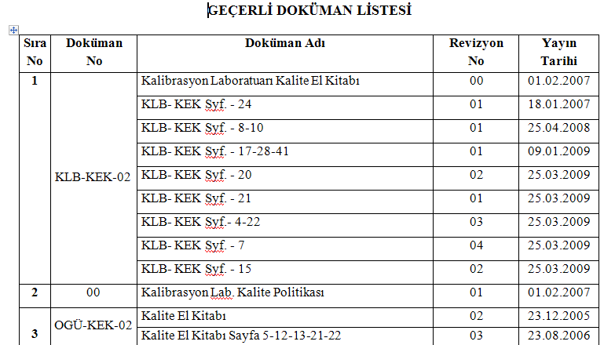
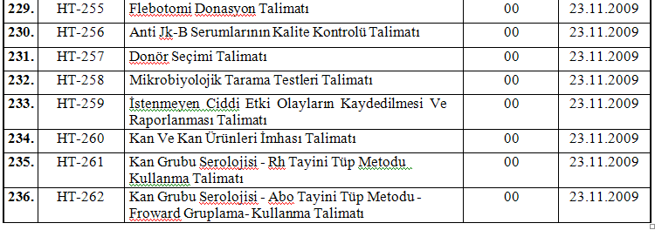

Slide 36
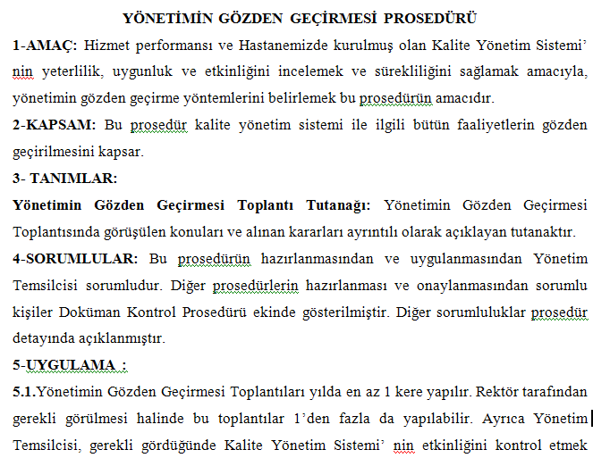

Slide 37
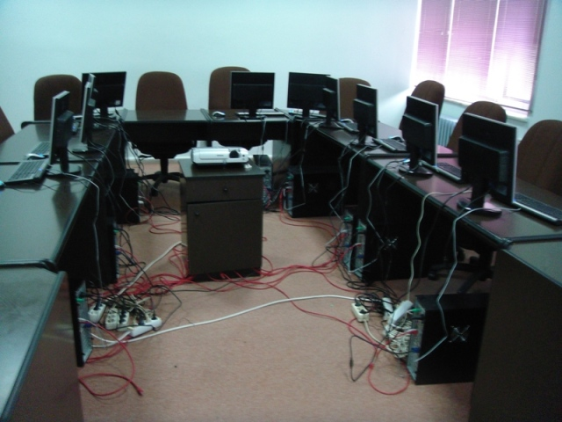

Slide 38
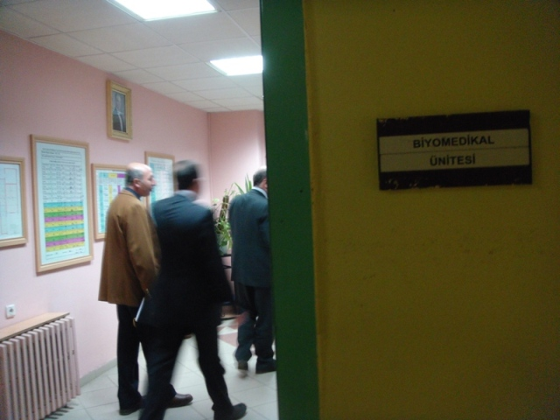

Slide 39
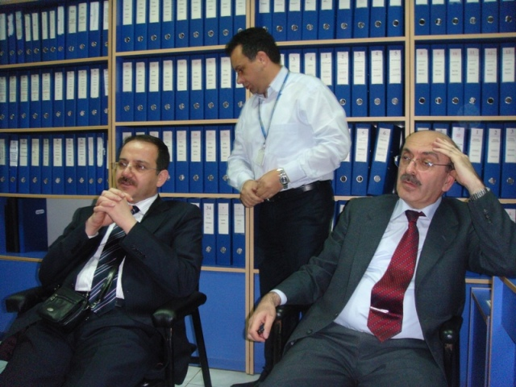

Slide 40
Video

Slide 41
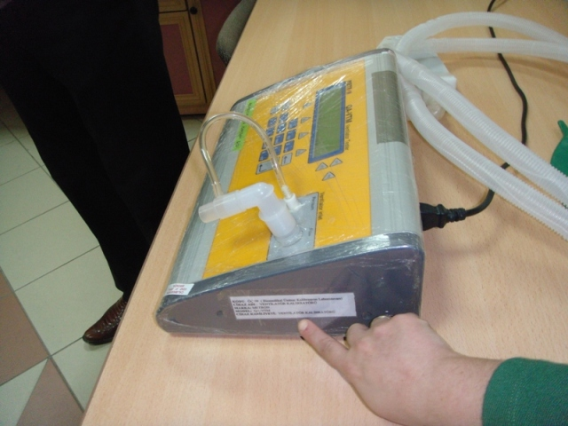

Slide 42
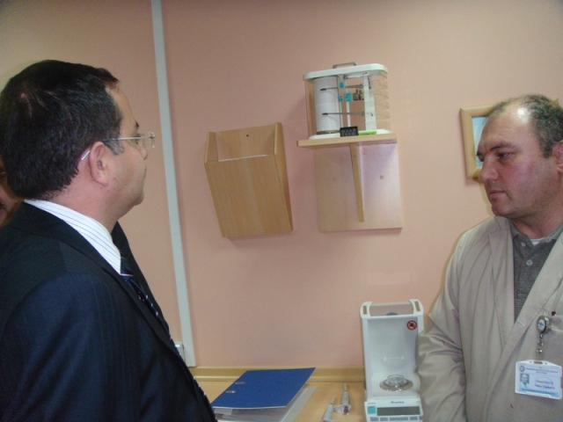

Slide 43
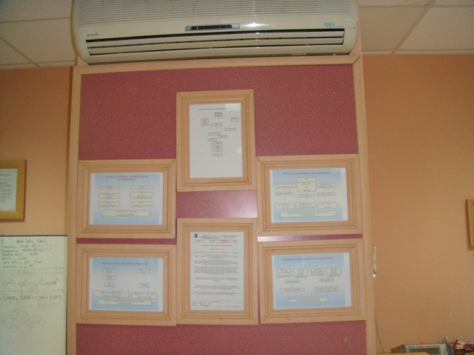

Slide 44
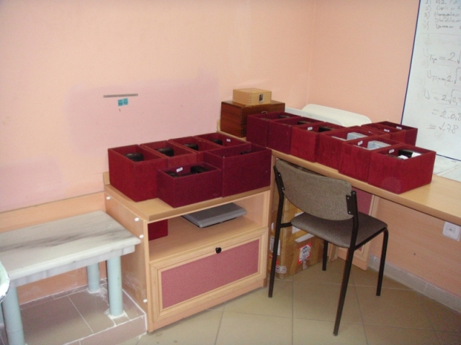

Slide 45
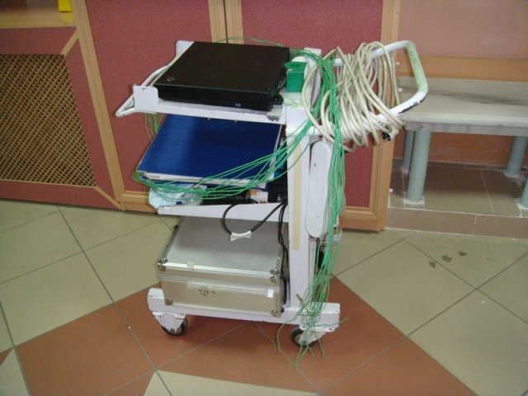

Slide 46
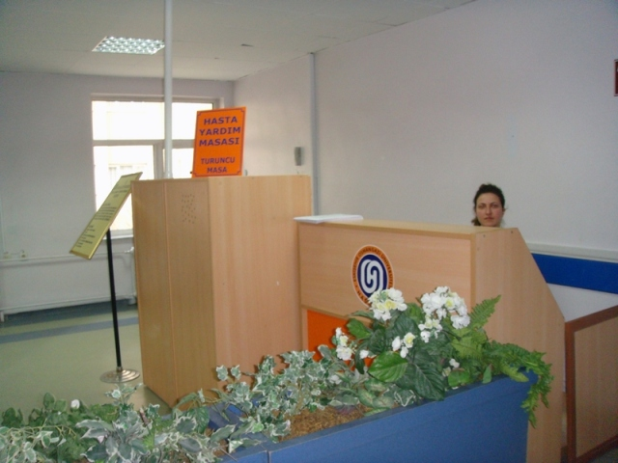

Slide 47
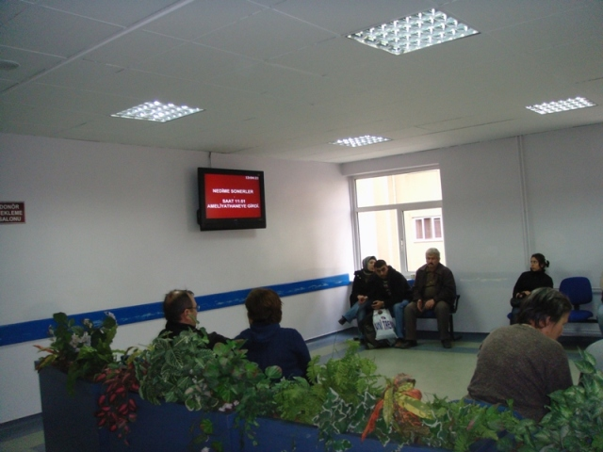

Slide 48
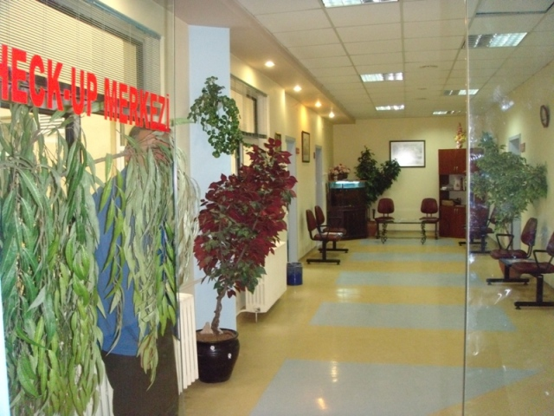

Slide 49
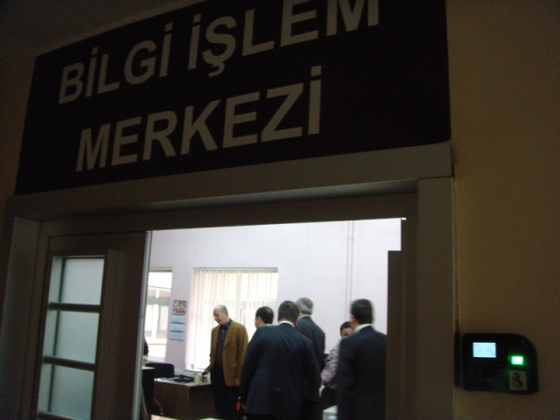

Slide 50
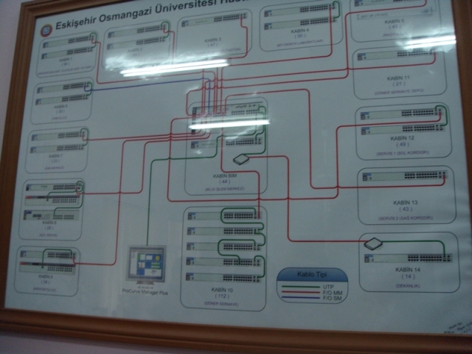

Slide 51
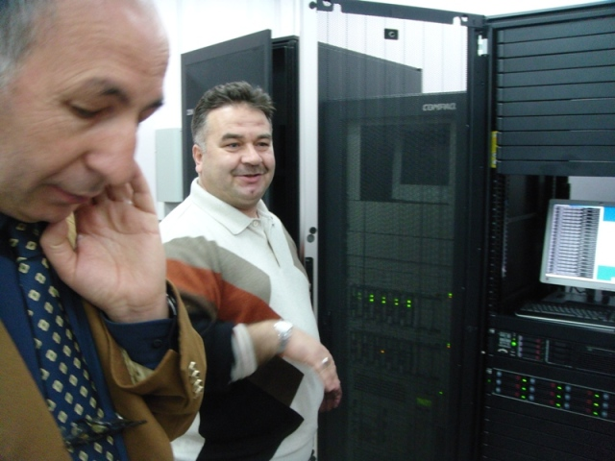

Slide 52
Video

Slide 53
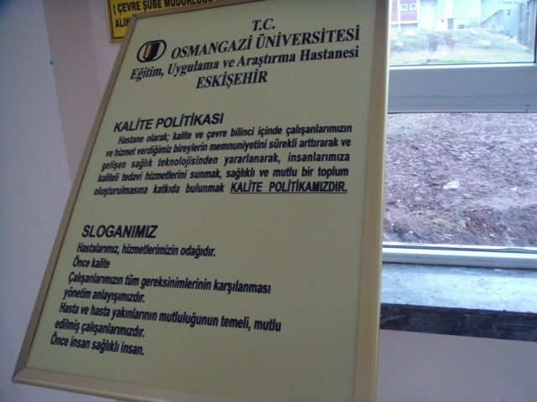

Slide 54
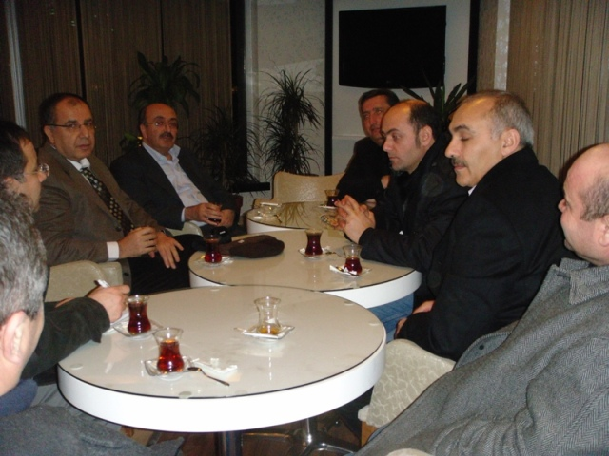

Slide 55
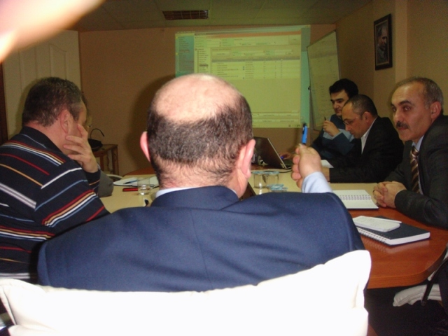

Slide 56
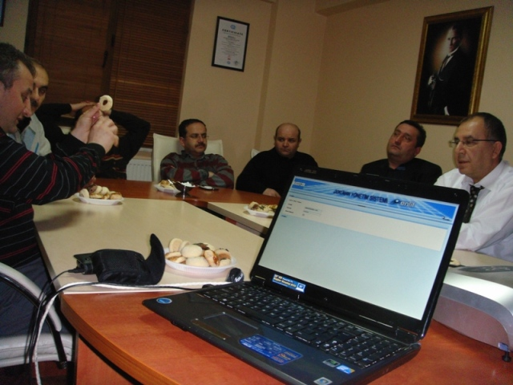

Slide 57
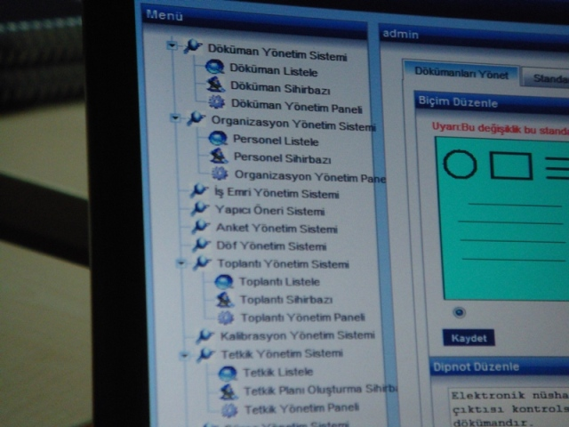

Slide 58
Video

Slide 59
Video

Slide 60
